Slide 1
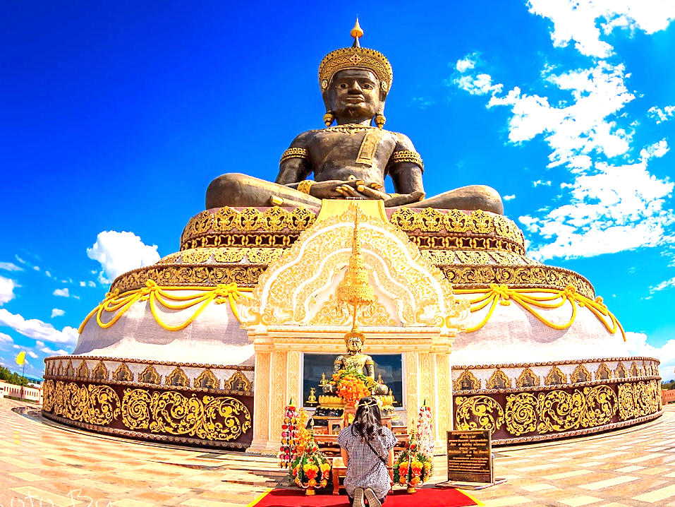
สรุปผลการดำเนินงาน โครงการ แสงนำใจไทยทั้งชาติ
เดิน วิ่ง ปั่น ป้องกันอัมพาต ครั้งที่ 8 เฉลิมพระเกียรติ จังหวัดเพชรบูรณ์
วันที่ 2 พฤศจิกายน 2565
โดย กลุ่มงานควบคุมโรคไม่ติดต่อฯ
สำนักงานสาธารณสุขจังหวัดเพชรบูรณ์

Slide 2
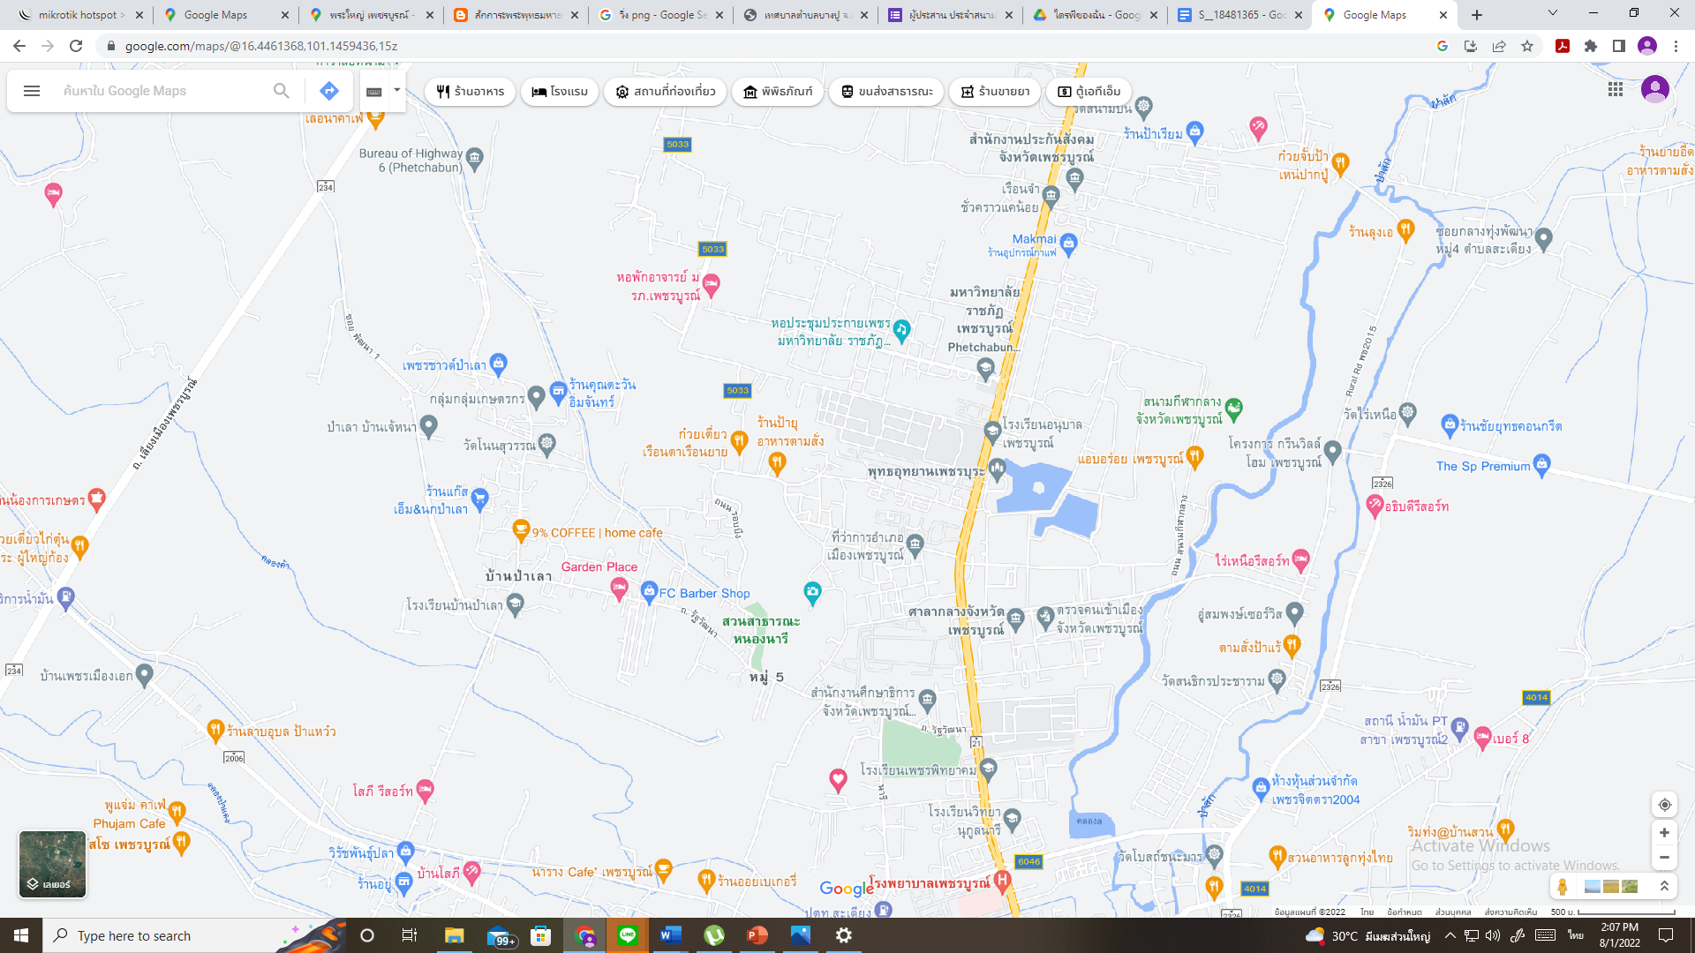
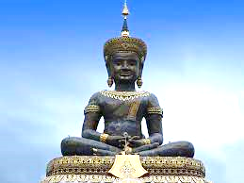
10 กิโลเมตร
5 กิโลเมตร
โครงการแสงนำใจไทยทั้งชาติ
เดิน วิ่ง ปั่น ป้องกันอัมพาต ครั้งที่ 8เฉลิมพระเกียรติ จังหวัดเพชรบูรณ์
Start-finish
วันอาทิตย์ที่ 30 ตุลาคม 2565
ระยะททาง 3 , 5 , 10 กิโลเมตร
ณ พุทธอุทยานเพชรบุระ
3 กิโลเมตร

Slide 3
สรุปจำนวนผู้เข้าร่วมกิจกรรม(วันอาทิตย์ที่ 30 ตุลาคม 2565)
ระยะทาง เดิน วิ่ง(กิโลเมตร) | จำนวน(คน) | หมายเหตุ
3 ก.ม. | 1,616 | ผู้ที่เดิน วิ่ง เขาเส้นชัยจะได้รับเหรียญที่ระลึกทุกคน
5 ก.ม. | 586 | ,,
10 ก.ม. | 221 | ,,
รวม | 2,423 | ,,
ลำดับที่ 16 ของประเทศ

Slide 4
กิจกรรมระหว่างวันที่ 21 – 30 ตุลาคม 2565
จัดนิทรรศการเฉลิมพระเกียรติ
พระบาทสมเด็จพระเจ้าอยู่หัว และ
สมเด็จพระนางเจ้าพระบรมราชินี
จัดนิทรรศการให้ความรู้
โรคหลอดเลือดสมอง
กิจกรรมออกกำลังกาย

Slide 5
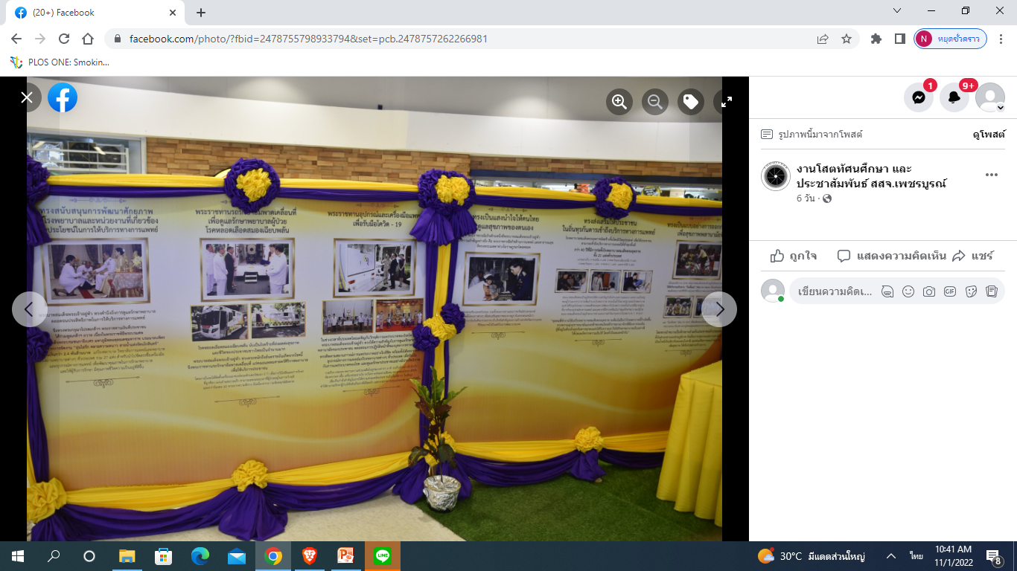
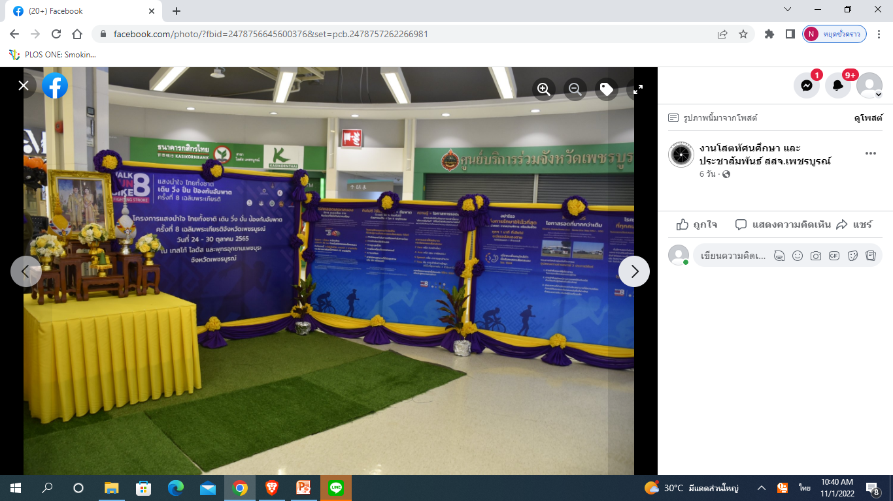
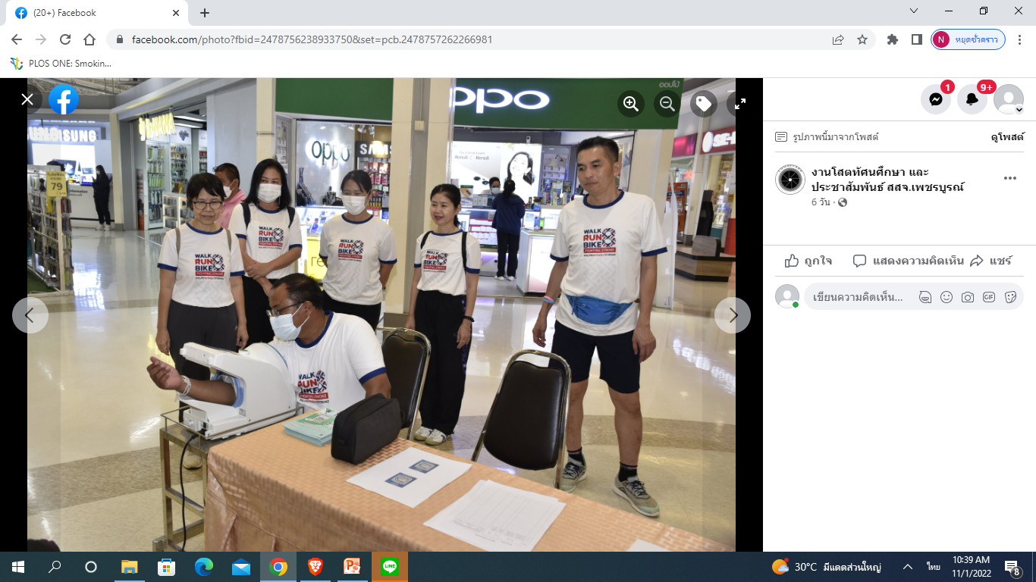
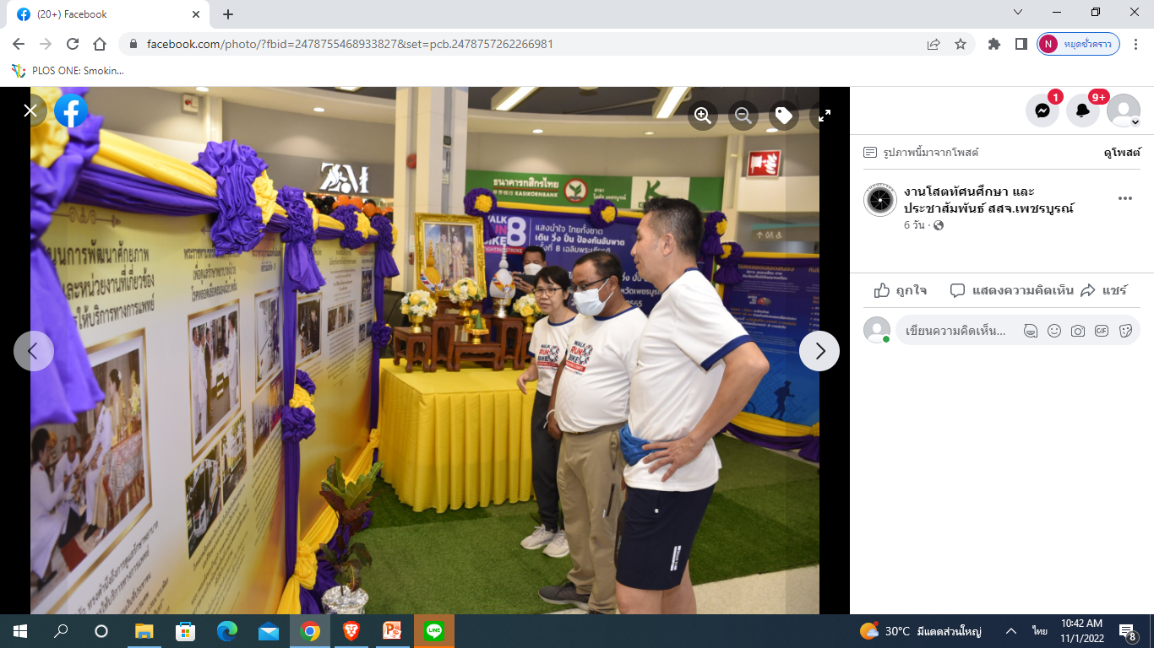

Slide 6
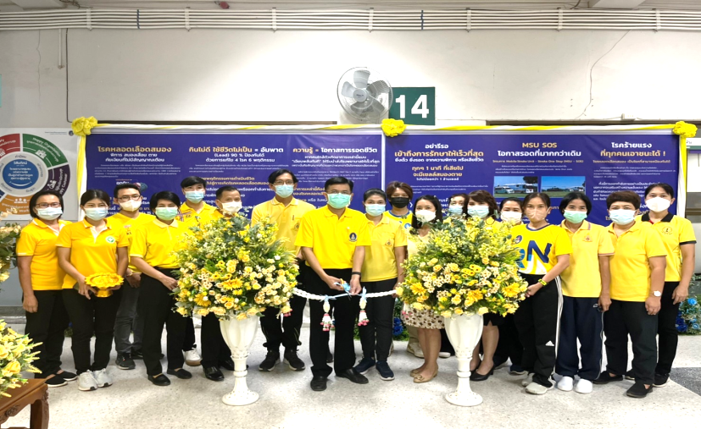
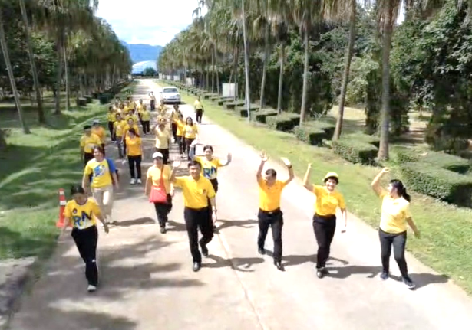
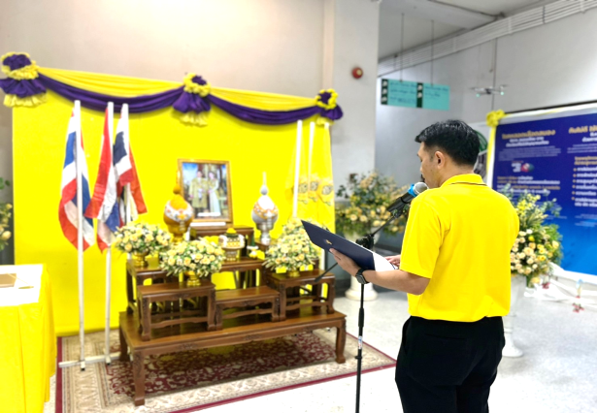
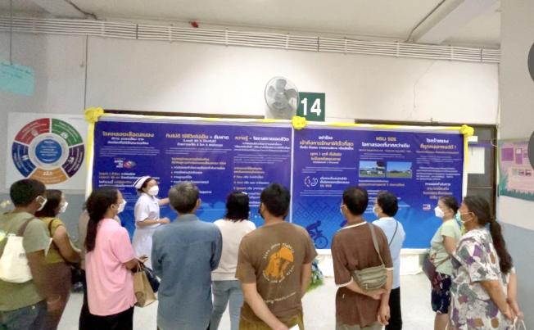
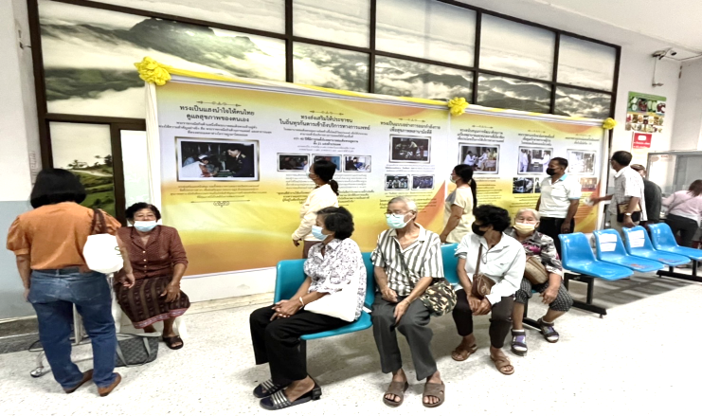
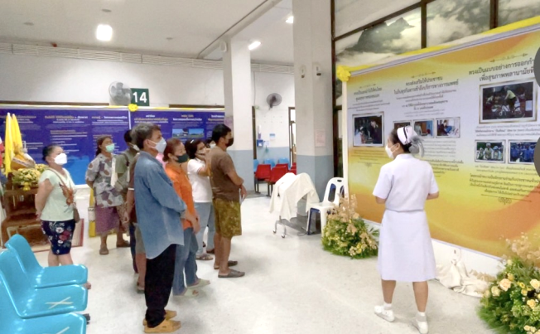
โรงพยาบาลสมเด็จพระยุพราชหล่มเก่า

Slide 7
โรงพยาบาลเพชรบูรณ์

Slide 8
ข้อมูล ณ วันที่ 31 ตุลาคม 2565 เวลา 16.00 น.

Slide 9
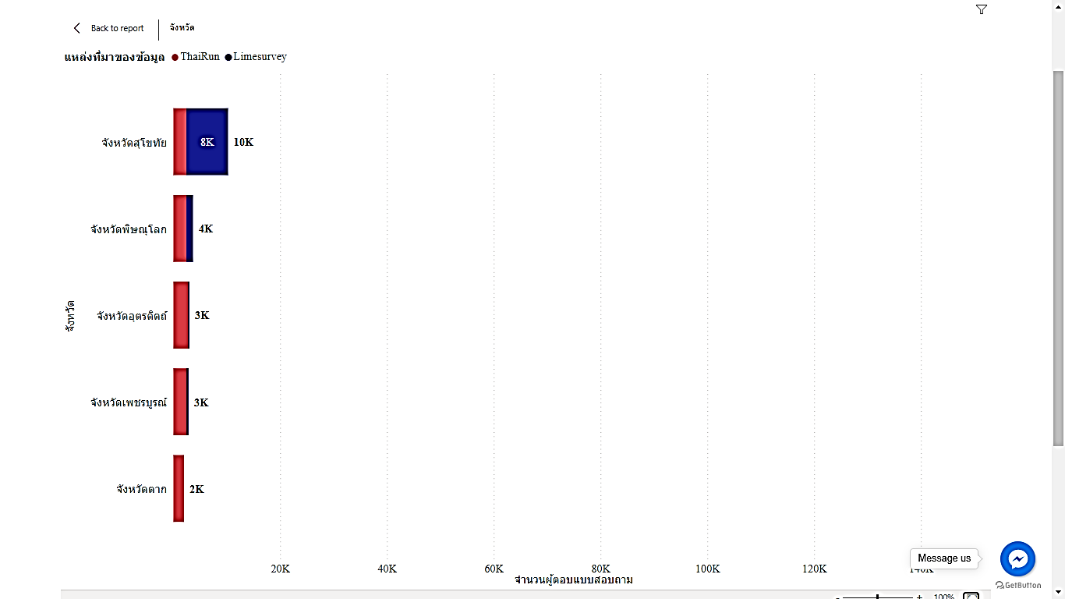
10,239 <<< อันดับที่ 2 ของประเทศ
3,673 <<< อันดับที่ 18
เขตสุขภาพที่ 2
2,976 <<< อันดับที่ 24
2,823 <<< อันดับที่ 26
1,999 <<< อันดับที่ 35
ข้อมูล ณ วันที่ 31 ตุลาคม 2565 เวลา 16.00 น.

Slide 10
<<<<<<< อันดับที่ 26 ของประเทศ >>>>>>> อันดับที่ 4 ของเขตสุขภาพที่ 2
ข้อมูล ณ วันที่ 31 ตุลาคม 2565 เวลา 16.00 น.

Slide 12
เพชรบูรณ์
ข้อมูล ณ วันที่ 30 ตุลาคม 2565 เวลา 23.59 น.

Slide 13
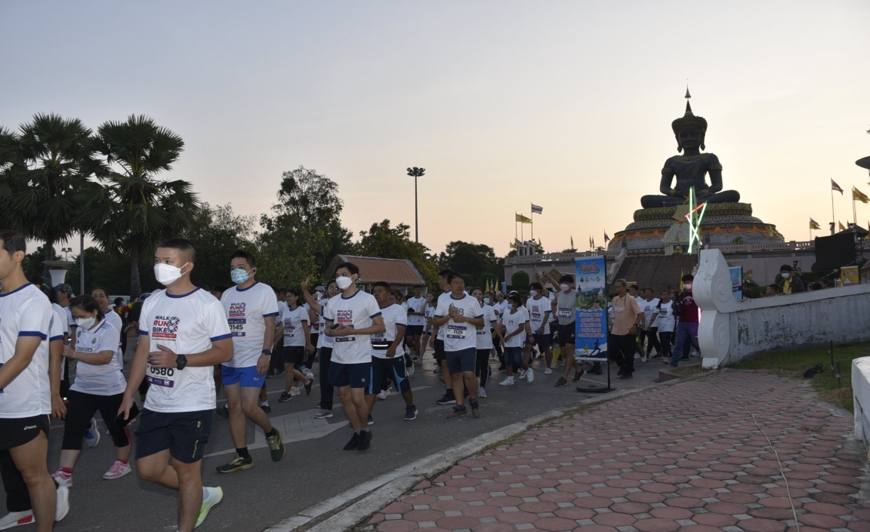
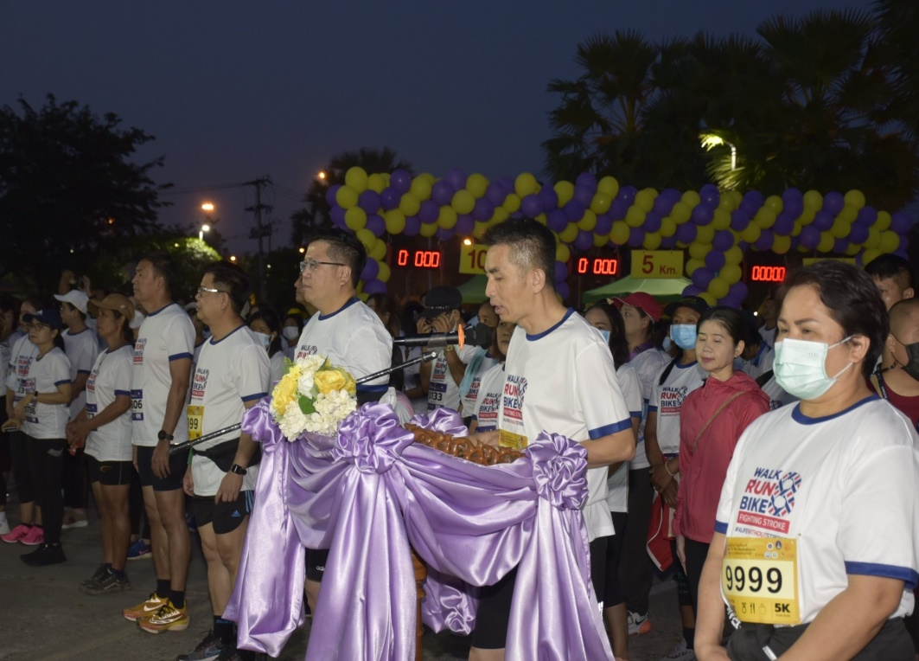
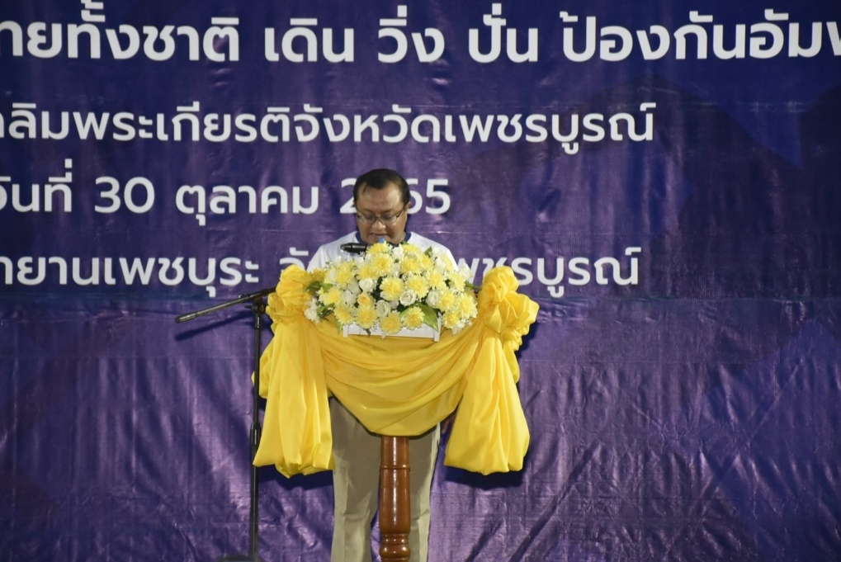
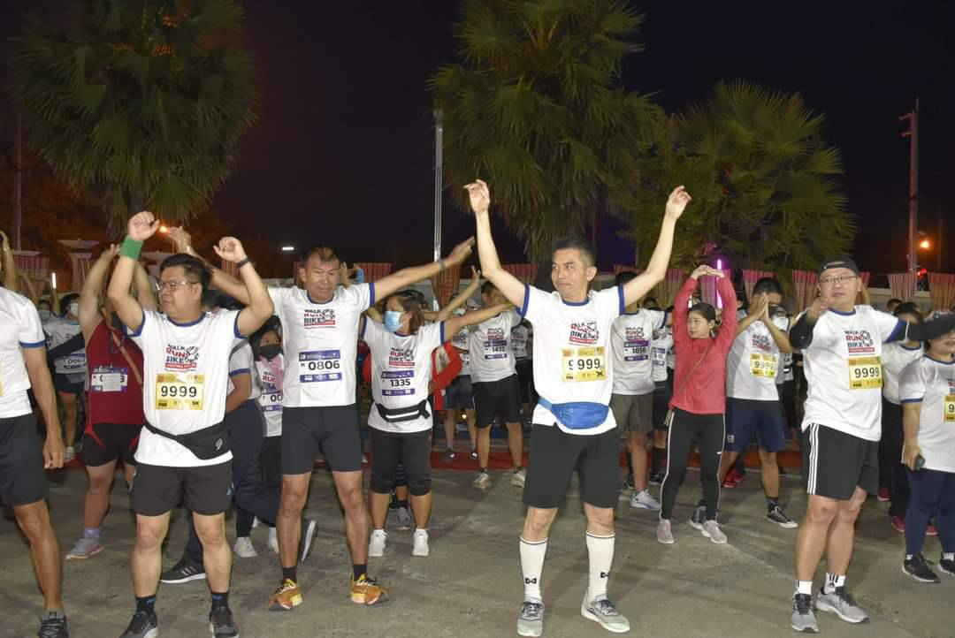
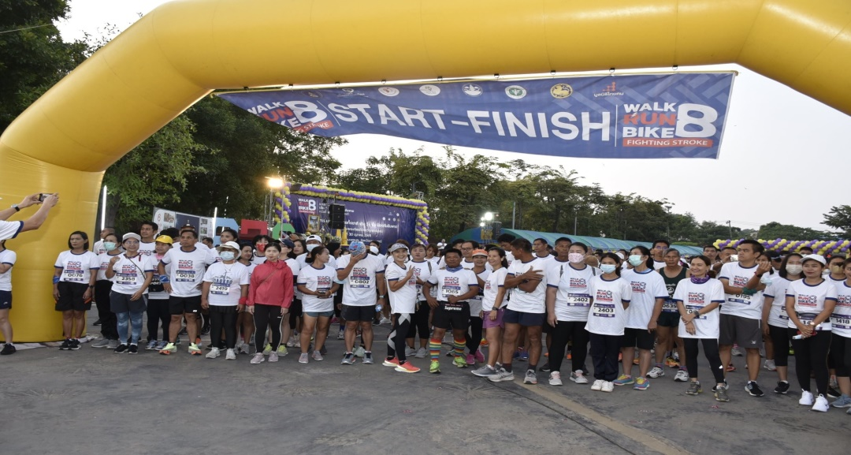
ภาพกิจกรรมออกกำลังกาย

Slide 14
